Slide 1
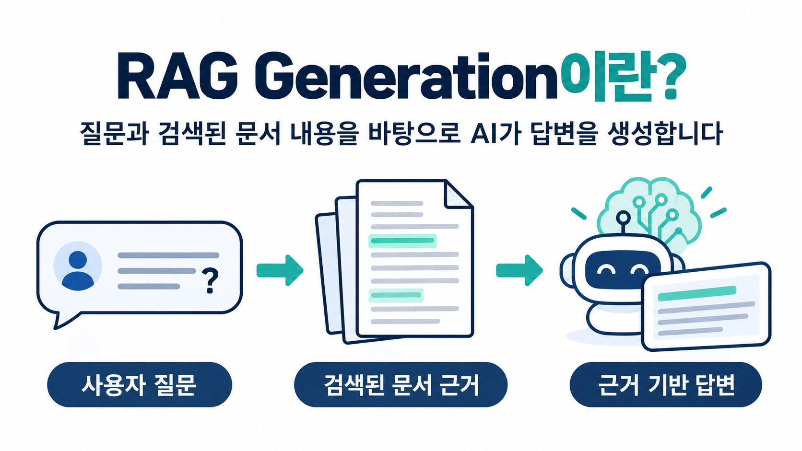
Generation 정의 & 역할
Generation (생성)이란?
→ 검색된 문서 내용을 바탕으로 사용자의 질문에 답변을 만드는 단계

Slide 2
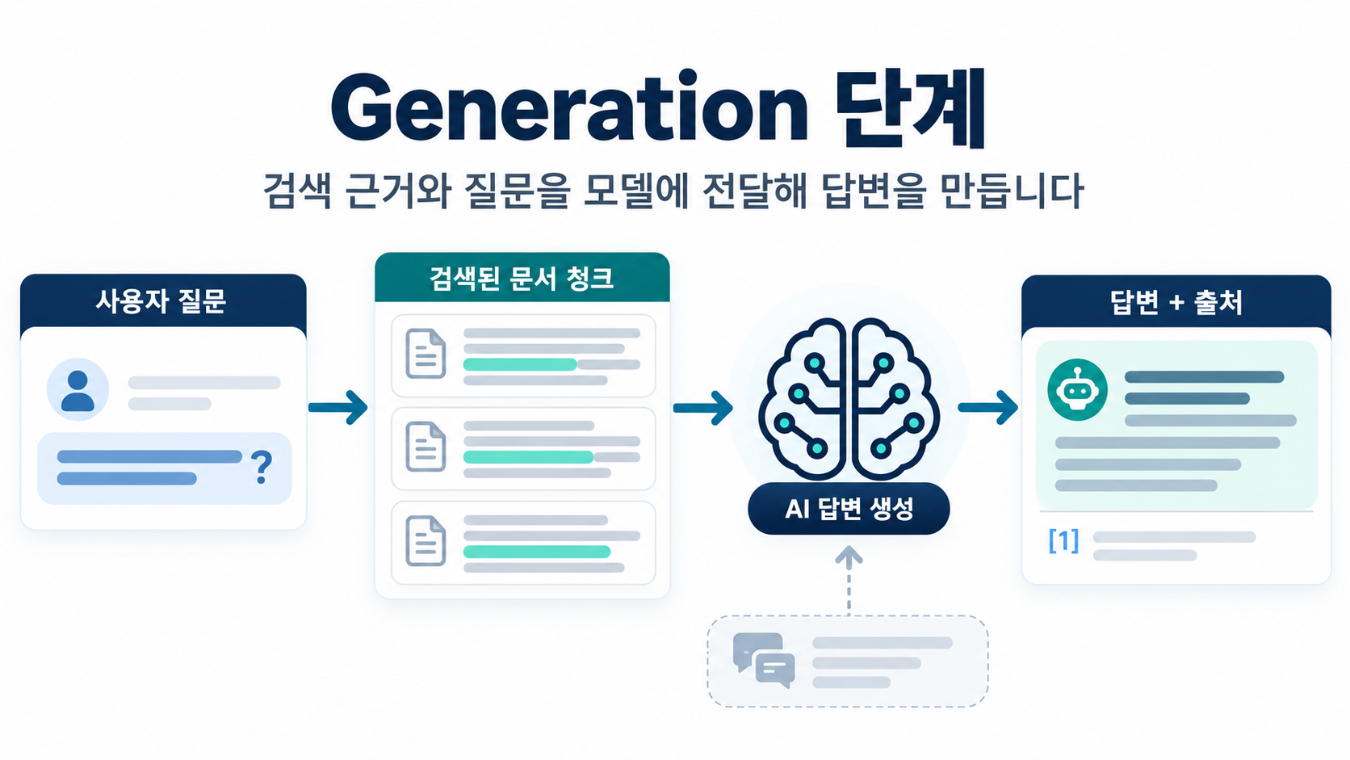
Generation 단계
Generation 단계
1) 입력 – 사용자 질문, 검색된 문서 청크, 이전 대화 내용
2) 처리 - 모델이 근거 문서와 질문을 함께 보고 답변 작성
3) 출력 - 답변, 사용한 근거와 출처, 처리 시간 · 사용한 토큰 정보

Slide 3
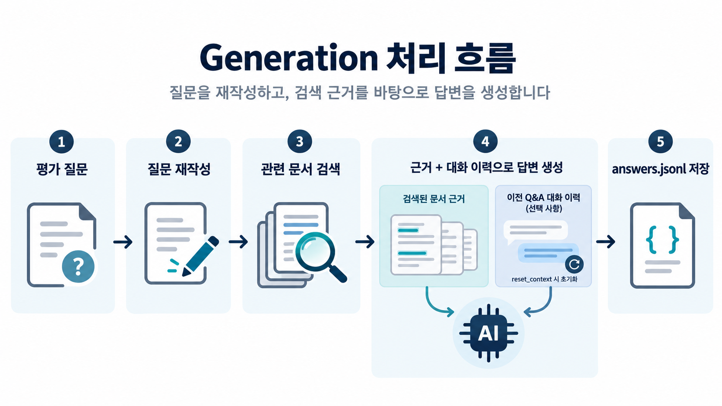
Generation 처리 흐름
Generation 처리 흐름
① 평가 질문 (사용자 질문) → ② 질문 재작성 → ③ 관련 문서 검색 → ④ 검색 근거와 대화 이력을 이용한 답변 생성 → ⑤ 결과 저장

Slide 4
상세 설명
-. 질문 재작성 및 문서 검색
→ 질문 재작성을 하은 검색을 돕고, 문서 검색은 답변의 근거를 마련
→ 사용자의 질문은 짧거나 구어체일 수 있기 때문에 질문을 검색에 적합하도록 재작성을 진행
-. 검색 Context
→ 답변을 뒷받침하기 위해 모델에게 전달하는 문서 조각
→ 답변이 어떤 검색 결과를 바탕으로 만들어졌는지 출처를 표시하도록 도움
-. 이전 대화 사용
→ 대화 이력은 후속 질문의 의미를 이해하는데 사용하고, 사실은 검색 문서에서 확인
→ 모호한 후속 질문의 대상을 이해하기 위해 이전 질문과 답변을 모델에 전달하여 질문의 대상을 이해하도록 도움을 줌
-. 모델 입력 메시지 구성
→ 시스템 지침 (프롬프트) + 이전 대화 및 답변 + 검색 Context + 현재 질문이 모델로 전달
-. 설정
→ Generation Model : gpt-5-mini
→ Max Token : 2048
→ Resoning_effect : low

